Slide 1

가지마켓 - 와이어프레임
팀명 : 가지가지 (지금 가지러 가지 ~)
팀원 : 임경식, 김은지, 나지은, 박성호, 심유경, 이안형

Slide 2

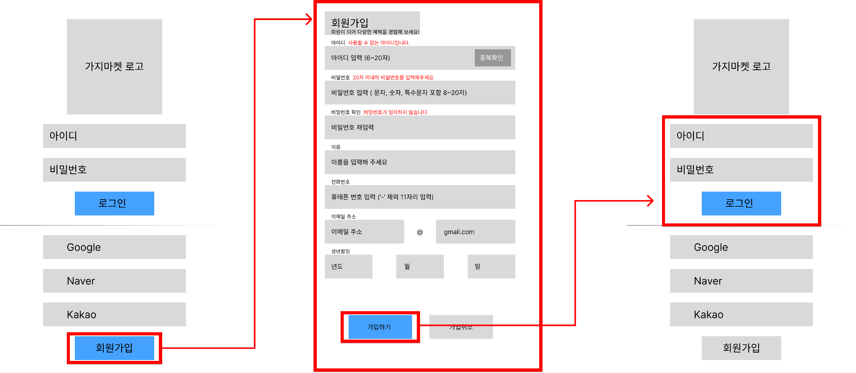
가지마켓
스토리보드(와이어프레임) : 로그인

Slide 3
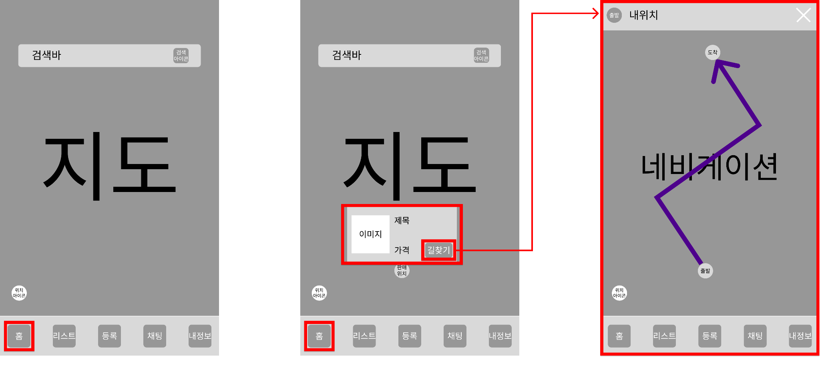
가지마켓
스토리보드(와이어프레임) : 메인 화면, 네비게이션

Slide 4
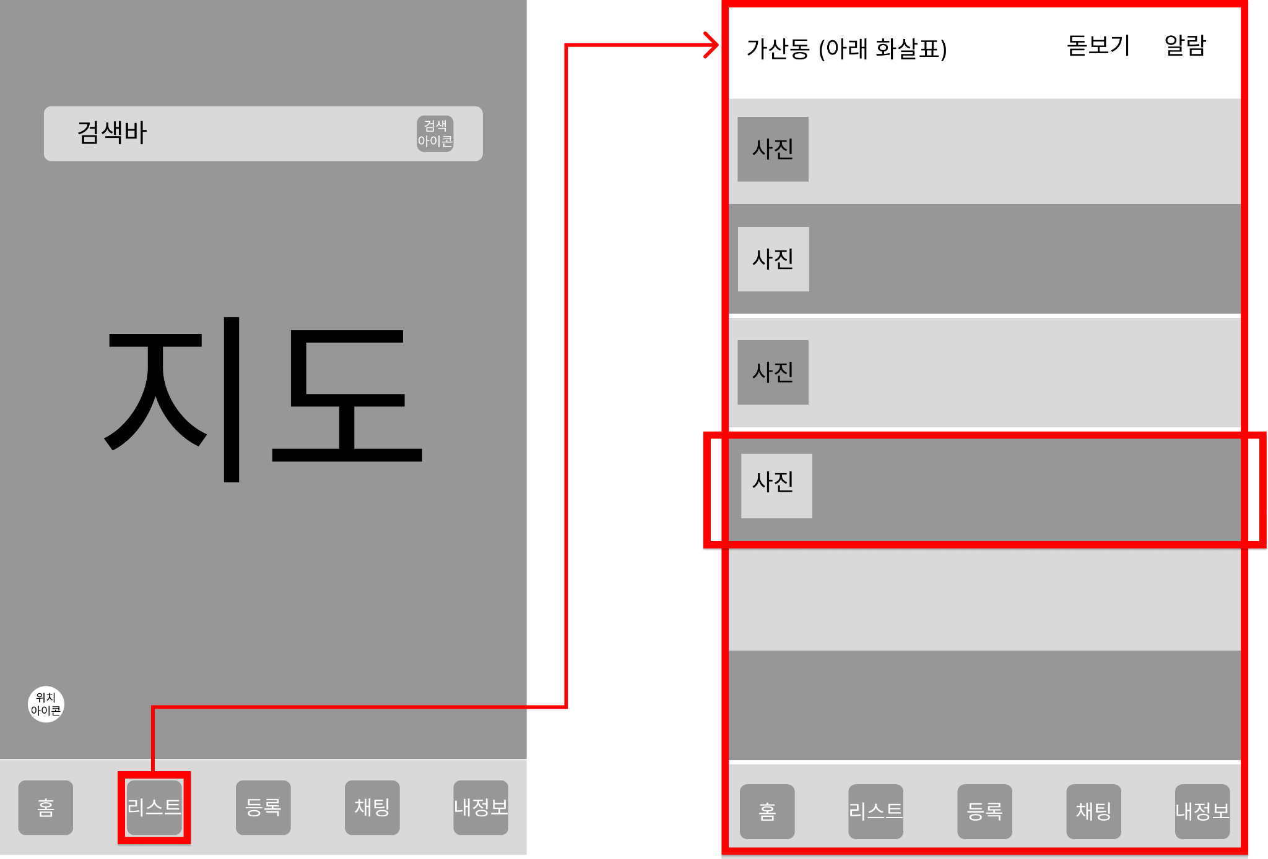
가지마켓
스토리보드(와이어프레임) : 상품 목록

Slide 5
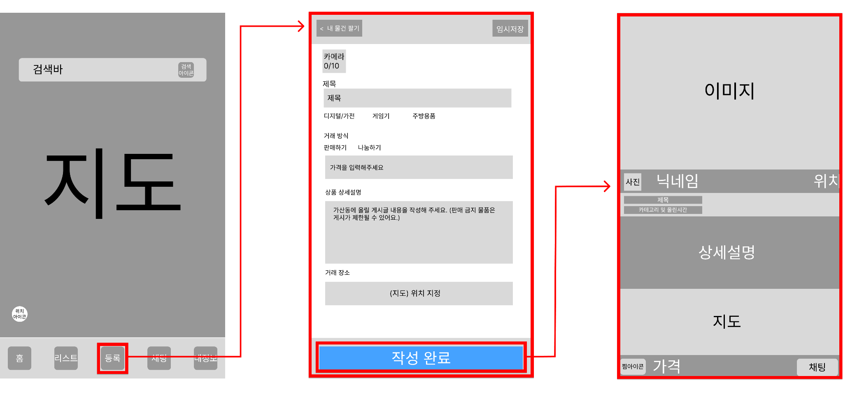
가지마켓
스토리보드(와이어프레임) : 상품 등록

Slide 6
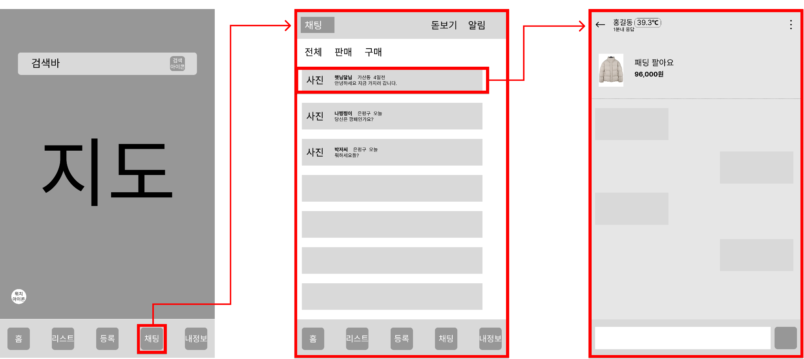
가지마켓
스토리보드(와이어프레임) : 메인 - 채팅

Slide 7
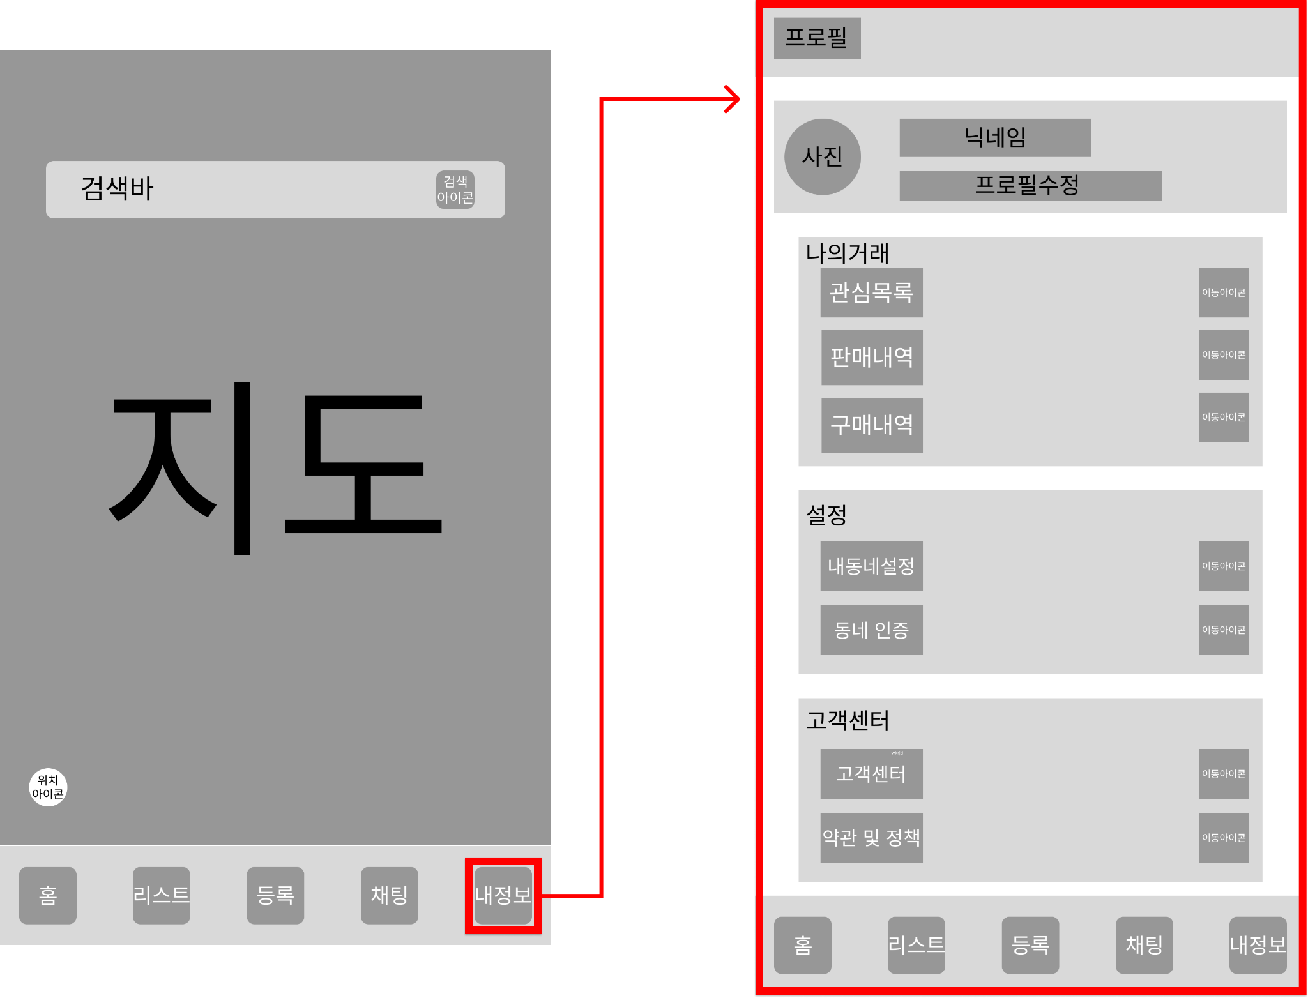
가지마켓
스토리보드(와이어프레임) : 마이페이지

